Slide 1
Diretrizes para atuação TCU
2016/2017
Lúcia de Fátima Ribeiro Magalhães
Secretária de Controle Externo no Amazonas

Slide 2



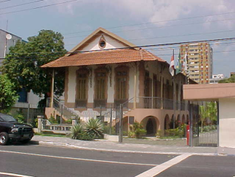


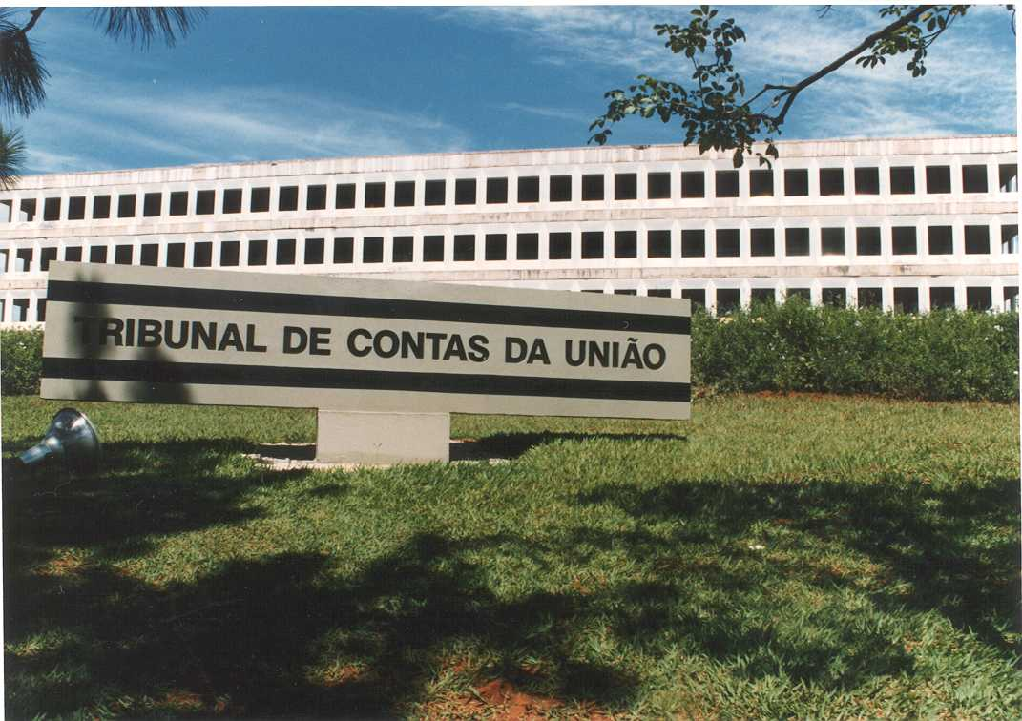
Controle Externo
Recursos
federais
Executivo
Legislativo
Judiciário
Estados e
Municípios
Controle
Interno
Controle
Interno
Controle
Interno
Controle
Interno

Slide 3
CONSTITUIÇÃO FEDERAL
Art. 70. A fiscalização contábil, financeira, orçamentária, operacional e patrimonial da União e das entidades da administração direta e indireta, quanto à legalidade, legitimidade, economicidade, aplicação das subvenções e renúncia de receitas, será exercida pelo Congresso Nacional, mediante controle externo, e pelo sistema de controle interno de cada Poder.
Parágrafo único. Prestará contas qualquer pessoa física ou jurídica, pública ou privada, que utilize, arrecade, guarde, gerencie ou administre dinheiros, bens e valores públicos ou pelos quais a União responda, ou que, em nome desta, assuma obrigações de natureza pecuniária.
Art. 71. O controle externo, a cargo do Congresso Nacional, será exercido com o auxílio do Tribunal de Contas da União, ao qual compete: (...)

Slide 4
Instrumentos do controle
Auditorias
Relatórios de gestão/Contas anuais
Produção de conhecimento (inteligência)
Denúncias e Representações

Slide 5
Momentos do Controle
Prévio
Concomitante
Subsequente

Slide 6
Resultados
Julgamento da gestão
Determinações
Recomendações
Sanções

Slide 7
Instrumentos do controle
Relatórios de gestão/Contas anuais

Slide 8
Normas para o exercício de 2016
CN
Constituição Federal (art. 70 e 71)
Lei 8.443/92 – Lei Orgânica do TCU (art. 6º ao 35, especialmente)
DN XXX/2016
Relatório de Gestão
REGIMENTO INTERNO TCU
IN 63/2010
Plenário TCU
IN 72/2013
RESOLUÇÃO 234/2010
DN XXX/2016
Presidente TCU
PORTARIA XXX/2016
ORIENTAÇÕES DO OCI
P.Ex. Portaria XXX/2016 CGU
Órgãos de Controle Interno

Slide 9
Prestação de Contas e Processos de Contas
Art. 6º da Lei 8.443/92
Por decisão do TCU, os responsáveis podem ser liberados da responsabilidade de prestar contas
UJ que devem apresentar Relatórios de Gestão
DN do art. 3º da IN 63/2010
UPC que terão processo de contas constituído
DN do art. 4º da IN 63/2010
Notes:
Este slide tem por objetivo ressaltar os dois momentos em que se divide a prestação de contas ao TCU: O 1º momento, que envolve todas as UJ, representado pela entrega de relatório de gestão e configura o cumprimento do Art. 70 da CF; o 2º momento, do qual participam somente unidades escolhidas pelo TCU em DN específica, é representado por entrega de peças complementares ao relatório de gestão e destina-se a ofertar elementos para o julgamento das contas pelo TCU.

Slide 10
Diretrizes para alcançar a visão e cumprir a missão....
Geramos resultados para a sociedade
Aprimorar a governança e a gestão em organizações públicas
Coibir a má gestão dos recursos públicos
Fomentar a Administração Pública transparente

Slide 11
    APRIMORAMENTO DA GOVERNANÇA PÚBLICA, com fortalecimento, em paralelo, do controle da legalidade e conformidade.
        Atuação preventiva – identificação das causas estruturais dos problemas que se repetem ano após ano, acarretando custos maiores que os previstos e atrasos na entrega de serviços vitais à população;
GOVERNANÇA
ADMINISTRAÇÃO
PÚBLICA
DESENVOLVIMENTO
A GOVERNANÇA É RESPONSABILIDADE DA ADMINISTRAÇÃO
O TCU COLABORA COM SUA MELHORIA
Notes:
PARA CUMPRIR SUA MISSÃO, O TCU ESTABELECIU COMO UMA DE SUAS PRINCIPAIS DIRETRIZES ESTRATÉGICAS, A MELHORIA DA GOVERNANÇA.
VOU REPETIR NOVAMENTE, PARA EVITAR EQUÍVOCOS:
A GOVERNANÇA É RESPONSABILIDADE DOS AGENTES POLÍTICOS E DA ALTA ADMINISTRAÇÃO. O CONTROLE EXTERNO PODE ATUAR COMO UM INDUTOR DA GOVERNANÇA.

Slide 12
Administração Pública transparente
Fiscalizações com vistas a avaliar o cumprimento da Lei 12.527/2011 (também conhecida por Lei de Acesso à Informação - LAI) por diversos órgãos e entidades federais (Acórdão 96/2016 – Plenário).
Lei 12.527/2011, art. 1º, parágrafo único: I - os órgãos públicos integrantes da administração direta dos Poderes Executivo, Legislativo, incluindo as Cortes de Contas, e Judiciário e do Ministério Público; II - as autarquias, as fundações públicas, as empresas públicas, as sociedades de economia mista e demais entidades controladas direta ou indiretamente pela União, Estados, Distrito Federal e Municípios.

Slide 13
Coibir a má gestão dos recursos públicos
Fiscalizações com vistas a avaliar a regular aplicação dos recursos;
Trabalhos de cunho pedagógico para orientar os gestores públicos. Exemplo: levantamento destinado a obter e sistematizar informações sobre legislação, jurisprudência, acórdãos, normas, padrões, estudos e pesquisas relacionados às aquisições públicas (Riscos e Controle nas Aquisições), publicado na Internet (acesso público: http://www.tcu.gov.br/arquivosrca/ManualOnLine.htm​

Slide 14
Riscos e Controle nas Aquisições
Necessidade da contratação
O que é?
1. É a justificativa da contratação de uma solução, decorrente da necessidade de atender a uma demanda do negócio (1).
Não otimização de processo de trabalho
2. Risco: Não otimização dos processos de trabalho associados ao objeto da contratação (2), levando a contratação de uma solução que poderia ter sido evitada ou ter sido executada em melhores condições (e.g.melhores definições de requisitos), com consequente desperdício de recursos.
Sugestão de controle interno: Requisitante da solução deve declarar nos autos do processo de contratação de que os esforços para otimizar os processos de trabalho existentes se esgotaram ou não são suficientes para que o órgão alcance os resultados pretendidos com a contratação.
Ausência de designação da gestora da solução
3. Risco: Ausência de designação de gestora da solução (3), levando à manutenção de uma solução (e seu(s) contrato(s)) que não atenda mais a uma necessidade do órgão, seja porque a solução não consiga mais atender a essa necessidade, seja porque essa necessidade deixou de existir, com consequente desperdício de recursos.
4. Sugestão de controle interno: A alta administração deve publicar normativo definindo qual é a unidade gestora de cada solução do órgão, que normalmente é o requisitante da solução, e quais são as obrigações deste com relação à solução.
5. Sugestão de controle interno compensatório: Assessoria jurídica não aprova processo de prorrogação contratual que não contenha,nos autos da contratação, declaração expressa do requisitante de que a manutenção da solução é conveniente e oportuna por continuar atendendo a uma necessidade de negócio (4).

Slide 15
Riscos e Controle nas Aquisições
Termo de referência ou projeto básico
O que é?
1. O termo de referência ou o projeto básico é o documento, elaborado a partir dos estudos técnicos preliminares, deve conter os elementos necessários e suficientes, com nível de precisão adequado, para caracterizar o objeto da licitação (1).
Considerações
2. Como deve ser elaborado com base nos estudos técnicos preliminares, só o pode ser elaborado após a aprovação daquele (2).
3. A elaboração de termo de referência ou projeto básico é obrigatória para toda contratação, independentemente da forma de seleção do fornecedor se dar por licitação (3), por contratação direta(4) ou por adesão à ata de registro de preços (5).
Termo de referência ou projeto básico incompleto ou inconsistente
4. Risco: Termo de referência (TR) ou projeto básico (PB) incompleto ou inconsistente, levando a TR ou PB cujo conteúdo não permite selecionar a proposta mais vantajosa para a Administração ou a contrato sem mecanismos adequados para a gestão contratual, com consequente desperdício de recursos (e.g., financeiro, pessoal) públicos (6).
5. Sugestão de controle interno: OGS elabora lista de verificação (checklist) para verificar a completude do TR ou PB (7).
6. Sugestão de controle interno compensatório: Equipe de planejamento elabora lista de verificação (checklist) para verificar a completude do TR ou PB.

Slide 16
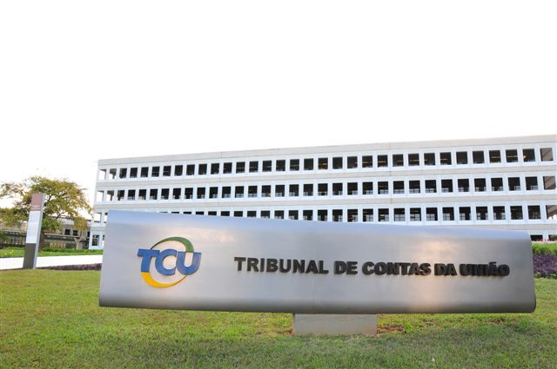

Obrigada!
Secretaria de Controle Externo no Amazonas
Rua Joaquim Nabuco, 1193, Centro, Manaus/AM – tel (92 - 33039800)
Secex-am@tcu.gov.br

